Slide 1
«Атбасар ауданының білім бөлімі Атбасар қ. мектеп жанындағы интернатымен №8ОМ»КММ жанындағы тірек орталығы
2019-2020 о.ж.

Slide 2
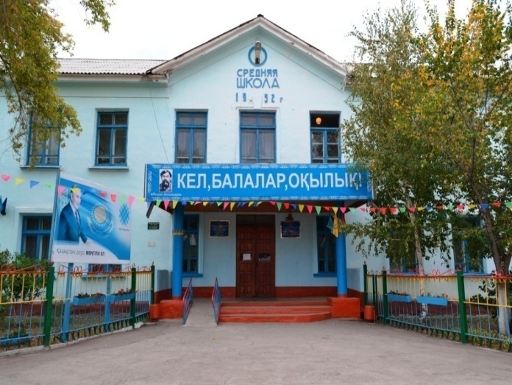

Slide 3
Ауданы әкімділігінің “Тірек орталық құру туралы” 2012 жылғы 15 қазандағы №а-10/593 қаулысы;
Ақмола облысының білім басқармасының 2011 жылғы 27 тамыздағы № 327 бұйрығы;
Атбасар ауданының білім бөлімінің “Тірек мектеп- ресурс орталығының жұмысы Қазақстан Республикасының 2011-2020 жылдары білім беруді дамыту мемлекеттік бағдарламасы
“Жұмыс істеу туралы” 2012 жылғы 28 желтоқсандағы № 405 бұйрығы.

Slide 4
Тірек орталығының мақсаты
Ауыл мектептерінің даму мәселесі бойынша зерттеу, оқушылардың білім деңгейін көтеру
Тірек орталығы мен магниттік мектептердің ғылыми-әдістемелік қызметтерін ұйымдастыру
Магниттік мектеп мұғалімдерінің кәсіби деңгейлерін тірек орталығы арқылы жетілдіру, көмек көрсету

Slide 5
Мақсаттарды жүзеге асыру бағытындағы басшылардың үздіксіз біліктілікті арттырулар, семинарларға қатысулар
атауы | жылы | қатысушы
“Жалпы білім беретін тірек мектептеріндегі пед.үдерістерді ұйымдастырудың ерекшеліктері “курсы | 06.04.2012 Алматы | Р.Смагулова
“Тірек орталығы жұмысының ерекшеліктері” Республикалық семинар | 2014 ж., мамыр Ақтөбе | К.Кашкимбаев
“ШЖМ мен тірек мектептердің байланысы”облыстық семинар | 2016ж., Щучинск | К.Кашкимбаев
Республикалық семинар Ресурс орталығының жұмысын ұйымдастыру және табысты оқыту | 2017ж. Астана | К.Кашкимбаев
Аумақтық семинар Премер- министр К.Масимовпен кездесу | 2017 ж. Сандықтау ауданы | К.Кашкимбаев
“Көшбасшылық және шағын жинақты мектепті басқару” | NIS Астана 2018-2019 о.ж. | Р.Смагулова

Slide 6
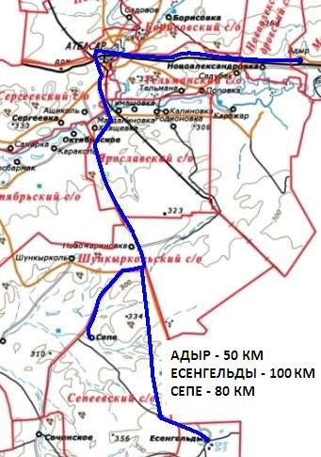

Slide 7
Негізгі бағыттар
Сабақ
Сабақтан тыс іс- шаралар
Сессия аралығындағы жұмыс
Сыныптан тыс іс шаралар

Slide 8
№ 8 ОМ
№ 1 ОМ
№ 2 ОМ
№ 5 ОМ
№ 7 ОМ
№ 3 ОМ
Педагогикалық құрам
Бірінші санатты
36%
Жоғары санатты 64%

Slide 9
Ресурс орталығында жұмыс істеген мұғалімдер біліктілікті арттыру деңгейлері
Мұғалімнің аты жөні | санаты | Жаңартылған бағдарлама курсы | Деңгейлік курстар
1.Сексенбаева М.А. | зерттеуші | + | ІІ деңгей
2. Алпысова Г.К. | 1 | +
3. Токтыбаева Г.Р. | зерттеуші | +
4. Қазымбек И.К. | зерттеуші | + | ІІ деңгей
5. Балабекова Г.Б. | зерттеуші | + | ІІ деңгей
8. Шаяхметова Г.Т. | зерттеуші | + | І деңгей
9. Асқар Ерлан | зерттеуші | + | ІІІ деңгей
10. Ломахина С.С. | 1 | +
11. Жаксыбаев Н.К. | зерттеуші | + | ІІ деңгей
12. Костиков В.В. | 1 | + | ІІІ деңгей
13. Отегенова Р.К. | жоғары | +
Сатемирова Б.К. | жоғары | + | ағылш т. курс В 2 деңгей

Slide 10
Біліктілік деңгейлері
жалпы | санаты |  | курстар
Мұғалімдер саны | жоғары | бірінші | жаңартылған о.б. | деңгейлік
14 | 9 | 5 | 14 | 9

Slide 11
Оқушылар саны 2019-2020 о. ж.
Магниттік мектептер | 9 сынып | 10 сынып | 11сынып
Адыр НМ | 14
Есенгелді ОМ | 7 | 3 | 3
Сепе ОМ (қазақ тілді о.) |  | 4 | 2
Сепе ОМ (орыс тілді о. ) | 6 | 4

Slide 12
Негізгі пәндер
математика, физика
химия,
биология
тілдер, информатика
география, тарих

Slide 13
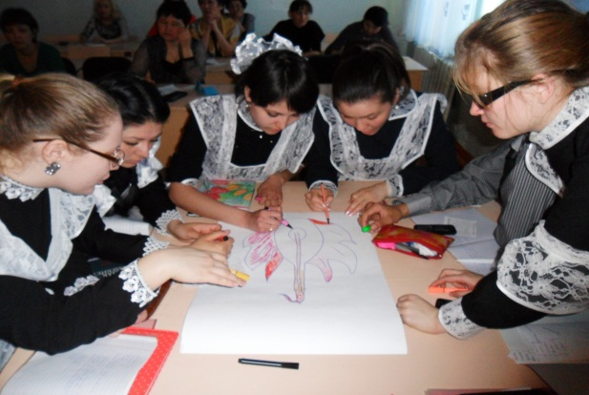
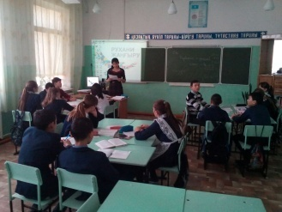
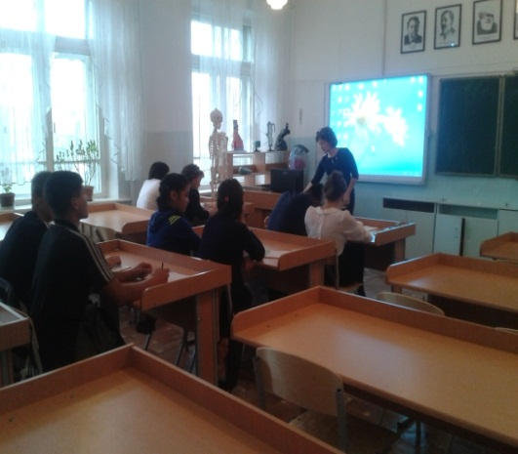

Slide 14
Білім сапасы 2019-2020 оқу жылы
магниттік мектеп | І сессия | ІІ сессия | ІІІ сессия
Адыр НМ | 29% | 36% | 41%
Сепе ОМ | 42% | 54% | 57%
Есенгельды ОМ | 40% | 46% | 51%

Slide 15
Орталықтың жұмыс кезеңі
I сессия | 07.10. - 18.10
II сессия | 03.02. -15.02.
III сессия | 13.04. -24.04

Slide 16
САБАҚТАН ТЫС ІС-ШАРАЛАР

Slide 17
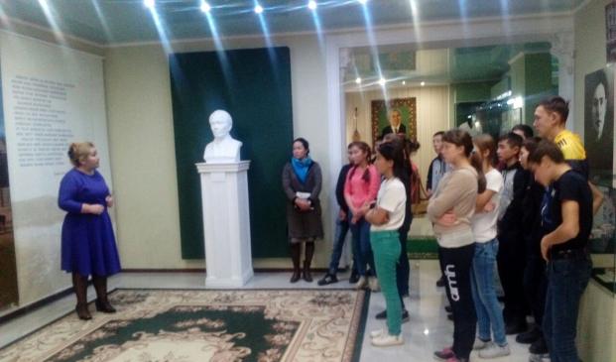
И. Есенберлин әдеби музейіне саяхат

Slide 18
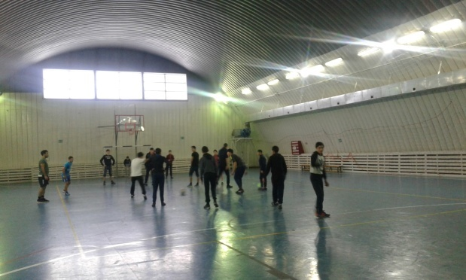
«Олимп» спорт кешенінде

Slide 19
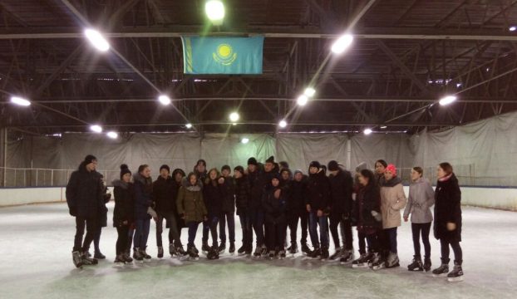
«Локомотив»хоккей корты

Slide 20
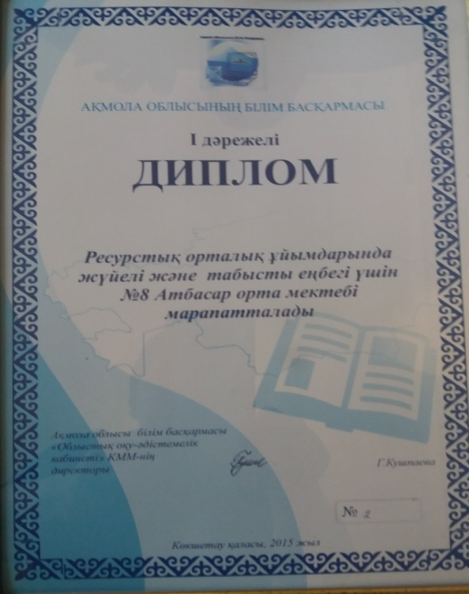
ЖЕТІСТІКТЕРІМІЗ
Ақмола облысының білім басқарасының І дәрежелі дипломы “Ресурс орталық ұйымдарында жүйелі және табысты еңбегі үшін”Көкшетау 2015ж.
2. “Тірек –мектеп-ресурстық орталықтардың білім үдерісін модельдеу”атты облыстық онлайн конкурсының жеңімпазы Көкшетау -2015ж.
“Тірек –мектептер арасындағы облыстық сырттай байқау “ қазан, 2018ж. 2-орын және 200 000 тг қаржылай сыйлық

Slide 21
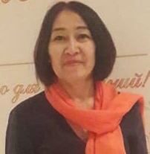
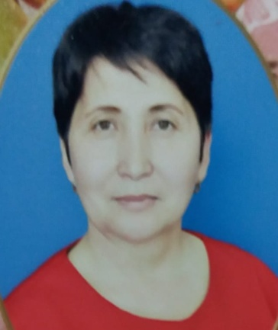
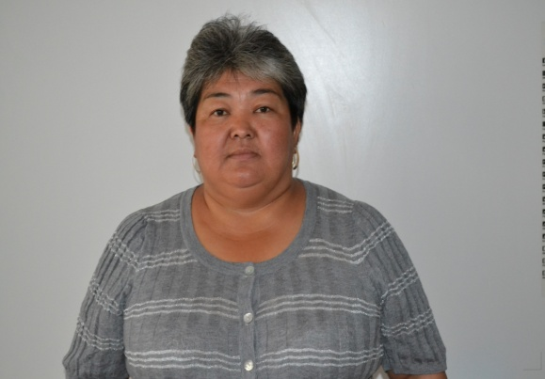
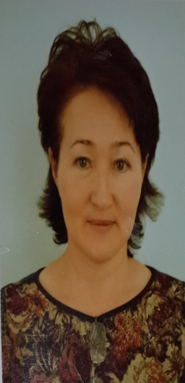
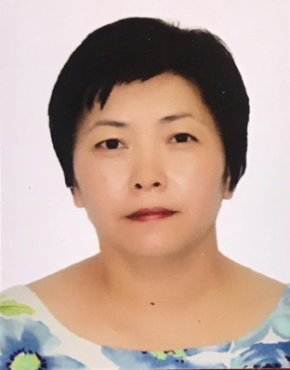
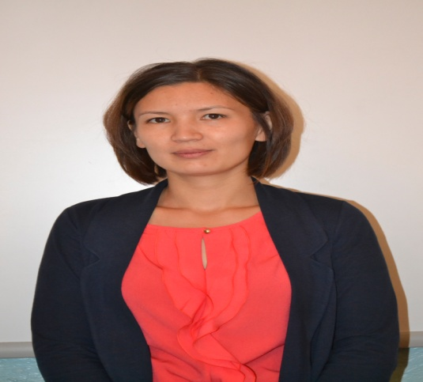
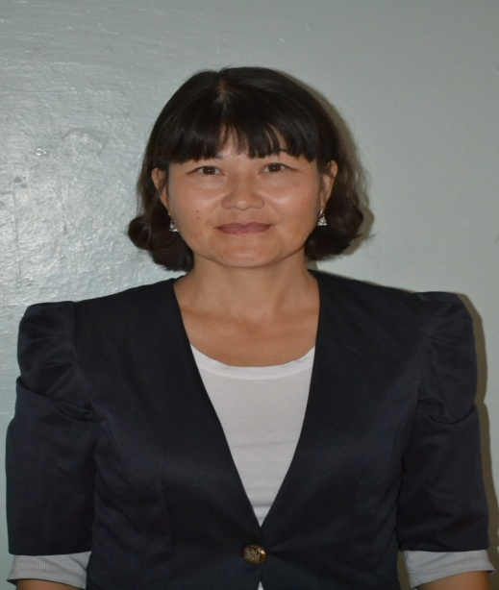
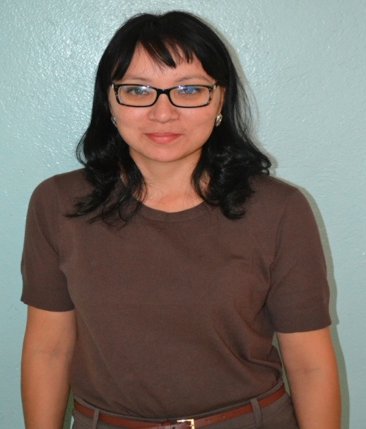
Мектеп директоры Смагулова Р.Н.
Эдвайзер: Хабай М.
Тьютор: Алпысова Г.К.
Тьютор: Тоқтыбаева Г.Р.
Тьютор: Кадырбекова Г.Х.
Тьютор: Абдулина Д.М.
Тьютор: Сексенбаева М.А.
Тьютор: Немеренко З.Б.
Тьютор: Тулебаева А.Ш.
Тьютор: Қазымбек И.Қ.

